Slide 1
Luyện từ và câu
Mở rộng vốn từ: từ ngữ về sông biển
Đặt và trả lời câu hỏi Vì sao?
1. Tìm các từ ngữ có tiếng biển.
M: tàu biển, biển cả

Slide 2
Luyện từ và câu
Mở rộng vốn từ: từ ngữ về sông biển
Đặt và trả lời câu hỏi Vì sao?
1. Tìm các từ ngữ có tiếng biển.
M: tàu biển, biển cả
biển... | ...biển
Biển hồ, biển cả, biển lớn, biển xanh, biển khơi... | vùng biển, gió biển, nghề biển, sóng biển, sông biển, bãi biển, tàu biển, dân biển, bờ biển, đáy biển,...

Slide 3
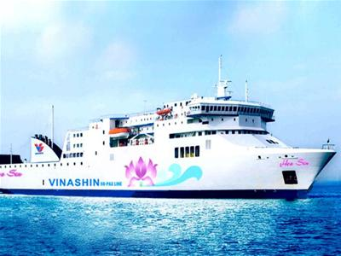
TÀU BIỂN
tàu biển

Slide 4
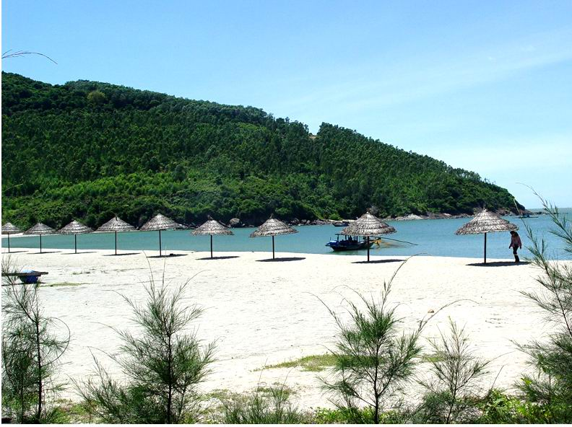
BÃI BIỂN

Slide 5
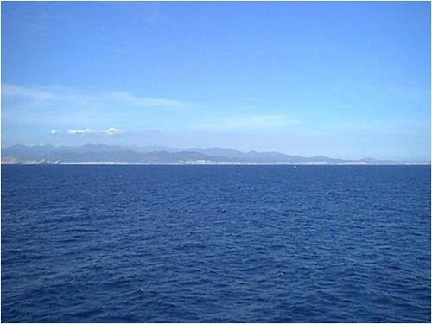
BIỂN CẢ

Slide 6
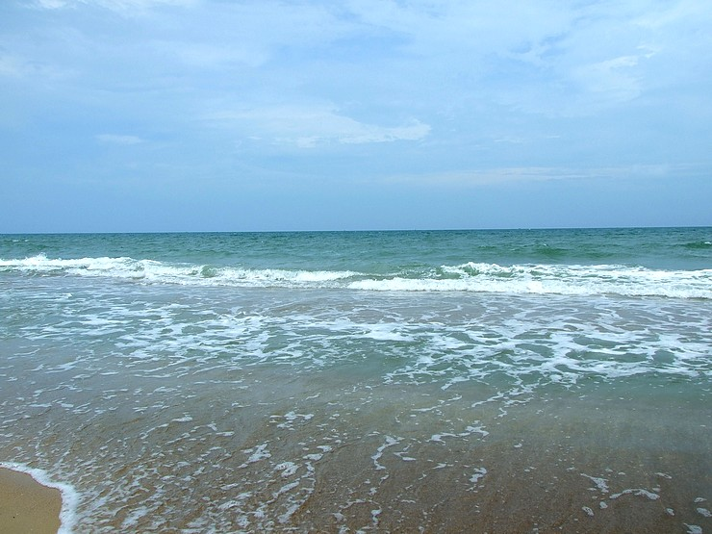
SÓNG BIỂN

Slide 7
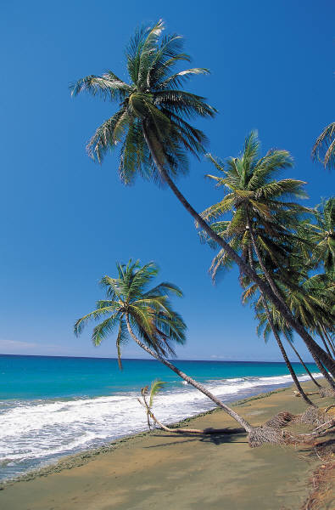
BỜ BIỂN

Slide 8
Luyện từ và câu
Mở rộng vốn từ: từ ngữ về sông biển
Đặt và trả lời câu hỏi Vì sao?
1. Tìm các từ ngữ có tiếng biển.
2. Tìm từ trong ngoặc đơn hợp với mỗi nghĩa sau:
a. Dòng nước chảy tương đối lớn, trên đó thuyền bè đi lại được.
b. Dòng nước chảy tự nhiên ở đồi núi
c. Nơi có đất trũng chứa nước, tương đối rộng và sâu, ở trong đất liền.
( suối, hồ, sông)

Slide 9
Nối từ ở cột A với lời giải nghĩa phù hợp ở cột B
A
B
Dòng nước chảy tự nhiên ở đồi núi.
hồ
Dòng nước chảy tương đối lớn, trên đó thuyền bè đi lại được.
suối
sông
Nơi đất trũng chứa nước, tương đối rộng và sâu, ở trong đất liền.

Slide 10
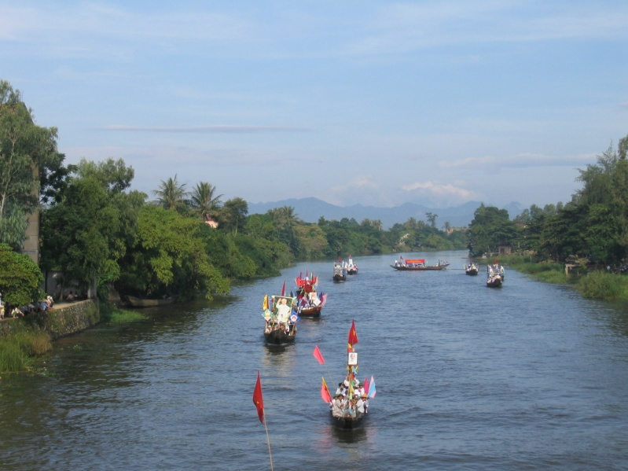

Slide 11
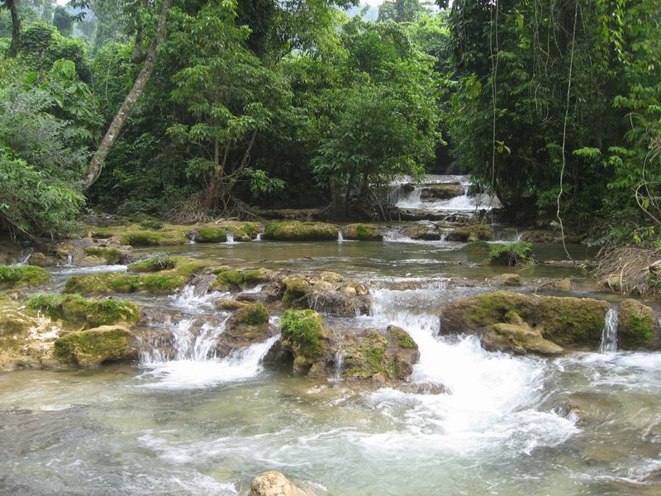

Slide 12
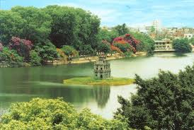

Slide 13
Nối từ ở cột A với lời giải nghĩa phù hợp ở cột B
A
B
Dòng nước chảy tự nhiên ở đồi núi.
hồ
Dòng nước chảy tương đối lớn, trên đó thuyền bè đi lại được.
suối
sông
Nơi đất trũng chứa nước, tương đối rộng và sâu, ở trong đất liền.

Slide 14
Luyện từ và câu
Mở rộng vốn từ: từ ngữ về sông biển
Đặt và trả lời câu hỏi Vì sao?
1. Tìm các từ ngữ có tiếng biển.
2. Tìm từ trong ngoặc đơn hợp với mỗi nghĩa sau:
3. Đặt câu hỏi cho bộ phận in đậm trong câu
Không được bơi ở đoạn sông này vì có nước xoáy.
Vì sao không được bơi ở đoạn sông này?
Đoạn sông này không được bơi vì sao?
Đoạn sông này vì sao không được bơi ?
Không được bơi ở đoạn sông này vì sao ?
…

Slide 15
Luyện từ và câu
Mở rộng vốn từ: từ ngữ về sông biển
Đặt và trả lời câu hỏi Vì sao?
1. Tìm các từ ngữ có tiếng biển.
2. Tìm từ trong ngoặc đơn hợp với mỗi nghĩa sau:
3. Đặt câu hỏi cho bộ phận in đậm trong câu
4. Dựa theo cách giải thích trong truyện Sơn Tinh, Thuỷ Tinh, trả lời các câu hỏi sau:
Vì sao Sơn Tinh lấy được Mị Nương?
Vì sao Thuỷ Tinh dâng nước đánh Sơn Tinh?
Vì sao ở nước ta có nạn lụt?

Slide 16
Luyện từ và câu
Mở rộng vốn từ: từ ngữ về sông biển
Đặt và trả lời câu hỏi Vì sao?
4. Dựa theo cách giải thích trong truyện Sơn Tinh, Thuỷ Tinh, trả lời các câu hỏi sau:
b) Vì sao Thuỷ Tinh dâng nước đánh Sơn Tinh?
a) Vì sao Sơn Tinh lấy được Mị Nương?
c) Vì sao ở nước ta có nạn lụt?
Sơn Tinh lấy được Mị Nương vì đã dâng lễ vật
lên vua Hùng trước Thuỷ Tinh.
Ở nước ta có nạn lụt vì hằng năm Thuỷ Tinh
tức giận dâng nước lên đánh Sơn Tinh.
Thuỷ Tinh dâng nước đánh Sơn Tinh vì
tức giận không lấy được Mị Nương

Slide 17
Mở rộng vốn từ: từ ngữ về sông biển
Đặt và trả lời câu hỏi Vì sao?
TRÒ CHƠI Ô CHỮ
Dòng 1
B | Ờ | B | I | Ể | N
Dòng 2
Đ | Á | Y | B | I | Ể | N
Dòng 3
B | I | Ể | N | Đ | Ỏ
Dòng 4
S | Ô | N | G
Dòng 5
C | Á | B | I | Ể | N
H | Ả | I | C | Ả | N | G
Dòng 6
Nêu từ xuất hiện ở cột dọc
BIỂN CẢ

Slide 18
Mở rộng vốn từ: từ ngữ về sông biển
Đặt và trả lời câu hỏi Vì sao?
1. Tìm các từ ngữ có tiếng biển.
Biển hồ, biển cả, ... | vùng biển, gió biển,...
2. Tìm từ trong ngoặc đơn hợp với mỗi nghĩa sau:
a. Dòng nước chảy tương đối lớn, trên đó thuyền bè đi lại được: SÔNG
b. Dòng nước chảy tự nhiên ở đồi núi : SUỐI
c. Nơi có đất trũng chứa nước, tương đối rộng và sâu, ở trong đất liền : HỒ
3. Đặt câu hỏi cho bộ phận in đậm trong câu
Vì sao không được bơi ở đoạn sông này?
4. Dựa theo cách giải thích trong truyện Sơn Tinh,Thuỷ Tinh, trả lời câu hỏi sau:
Vì sao ở nước ta có nạn lụt?
Ở nước ta có nạn lụt vì hằng năm Thuỷ Tinh
tức giận dâng nước lên đánh Sơn Tinh.

Slide 19
Luyện từ và câu
Mở rộng vốn từ: từ ngữ về sông biển
Đặt và trả lời câu hỏi Vì sao?
Câu hỏi
Phần tiếp giáp giữa biển và đất liền( có 5 chữ cái )

Slide 20
Luyện từ và câu
Mở rộng vốn từ: từ ngữ về sông biển
Đặt và trả lời câu hỏi Vì sao?
Câu hỏi
Nơi sâu nhất của biển ( có 7 chữ cái )

Slide 21
Luyện từ và câu
Mở rộng vốn từ: từ ngữ về sông biển
Đặt và trả lời câu hỏi Vì sao?
Câu hỏi
Tên của một biển trên thế giới chỉ màu sắc
( có 6 chữ cái )

Slide 22
Luyện từ và câu
Mở rộng vốn từ: từ ngữ về sông biển
Đặt và trả lời câu hỏi Vì sao?
Câu hỏi
Dòng nước chảy tương đối lớn, trên đó
thuyền bè đi lại được ( có 4 chữ cái )

Slide 23
Luyện từ và câu
Mở rộng vốn từ: từ ngữ về sông biển
Đặt và trả lời câu hỏi Vì sao?
Câu hỏi
Các loại cá sống ở biển gọi là gì? ( có 6 chữ cái )

Slide 24
Luyện từ và câu
Mở rộng vốn từ: từ ngữ về sông biển
Đặt và trả lời câu hỏi Vì sao?
Câu hỏi
Cảng ở bờ biển được gọi là gì? (7 chữ cái )

